Slide 1
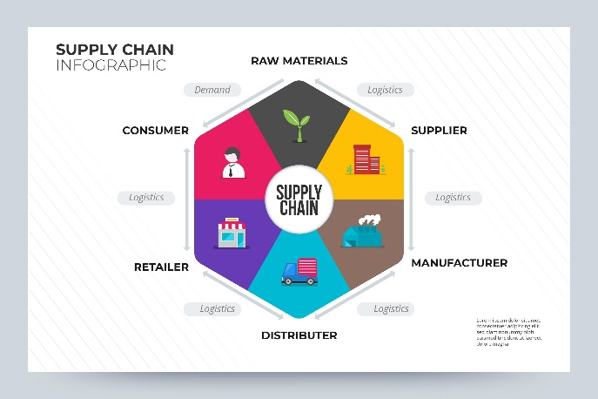
Jätkusuutlikud tarneahelad
https://www.freepik.com/free-vector/supply-chain-infographic-concept_8963171.htm#query=supply%20chain&position=5&from_view=search
Märksõnad: "Koolitus": Jätkusuutlik tarneahel, inimväärne töö, optimeerimine, töötervishoid ja -ohutus, nõuetekohane hoolsus, põllumajandus- ja toiduainetetööstus.
Euroopa Komisjoni toetus käesoleva väljaande koostamisele ei tähenda selle sisu heakskiitmist, kuna see kajastab üksnes autorite seisukohti, ning komisjon ei vastuta selles sisalduva teabe võimaliku kasutamise eest.

Slide 2
Määratlused
Nõuetekohase hoolsuse protsessi võib määratleda kui protsesse, mille abil ettevõtted saavad kindlaks teha, ennetada, leevendada ja aru anda, kuidas nad tegelevad oma tegelike ja võimalike kahjulike mõjudega (OECD suunised rahvusvahelistele ettevõtetele, II peatükk - üldised põhimõtted, punkt. 10). Nõuetekohane hoolsus võib olla osa laiematest ettevõtte riskijuhtimissüsteemidest, tingimusel et see läheb kaugemale kui lihtsalt ettevõtte enda jaoks oluliste riskide tuvastamine ja juhtimine, et hõlmata suunistega hõlmatud küsimustega seotud kahjuriskid (OECD juhised vastutustundliku äritegevuse nõuetekohase hoolsuse kohta - eelnõu 2.1, lk 8).
https://single-market-economy.ec.europa.eu/sectors/raw-materials/due-diligence-ready/due-diligence-explained_en

Slide 3
Määratlused
Jätkusuutlik tarneahel viitab ettevõtte poolt jätkusuutlikule juhtimisele oma väärtusahelas, alates tooraine hankimisest, tootmise ja transpordi kaudu kuni lõpptarbijani. See hõlmab sotsiaalseid, keskkonnaalaseid ja finantskohustusi ning selle eesmärk on vältida või minimeerida negatiivset mõju ja vähendada riske.
Määratlus pärineb Luther, D., (20210, Tarneahela jätkusuutlikkus: Miks see on oluline ja parimad tavad
Mis on tarneahela jätkusuutlikkus?, nagu näha aadressil:https://www.netsuite.com/portal/resource/articles/erp/supply-chain-sustainability.shtml

Slide 4
Õppe-eesmärgid
mõista jätkusuutlikkuse ja jätkusuutlike tarneahelatega seotud mõisteid.
Teada, mis on jätkusuutlik tarneahel ja selle peamised aspektid.
Rakendada teadmisi tarneahelate kohta erinevates sektorites
suutma analüüsida olemasolevaid puudujääke põllumajanduse tarneahelas.

Slide 5
Keskkonnahoidlikud oskused
Edasi mõtlev
Analüütilised oskused
Oskuste jälgimine
Loov probleemide lahendamine
Mõju kvantifitseerimine
Keskkonnaauditeerimine
Reostuse vältimine
Ökodisain

Slide 6
Teema 1: Rahvusvahelised ettevõtted ja vastutus
2011. aastal avaldati OECD (Majanduskoostöö ja Arengu Organisatsiooni) suunised rahvusvahelistele ettevõtetele. Need on soovitused, mis on suunatud valitsuste poolt rahvusvahelistele ettevõtetele, kes tegutsevad liitunud riikides või nendest riikidest. Neis esitatakse mittesiduvad põhimõtted ja standardid vastutustundlikuks äritegevuseks ülemaailmses kontekstis, mis on kooskõlas kohaldatavate seaduste ja rahvusvaheliselt tunnustatud standarditega.
Kahtlemata on tõsiasi, et rahvusvahelistel ettevõtetel on väga keerulised tarneahelad. Sageli toimub tooraine kogumine/kaevandamine või tootmine "kõrge riskiga" riikides, kus negatiivset negatiivset mõju inimõigustele ja keskkonnale ei jälgita ega käsitleta. See muudab vastutustundliku ja läbipaistva äritegevuse veelgi olulisemaks. OECD suunised on toiminud ettevõtetele kompassina, kuidas olla jätkusuutlik ja kuidas käsitleda tööhõive, altkäemaksu, korruptsiooni, keskkonna, ebaausa konkurentsi jne küsimusi.

Slide 7
Teema 1: Rahvusvahelised ettevõtted ja vastutus
Näiteks kui rahvusvaheline ettevõte soovib tagada eetilise ja jätkusuutliku tarneahela, peaks ta kaaluma järgmist:
Eetiline tooraine hankimine
Lapse- või sunnitööjõu kasutamine ei ole lubatud
Diskrimineerimist ei toimu
Töötervishoid ja -ohutus töökohal
Inimväärsed töötingimused
tööaeg vastavalt kohalikele õigusaktidele
Keskkonnamõju jälgimine ja süsteemi ajakohastamine, et tootmine ja transport oleksid säästlikumad ja keskkonnahoidlikumad.
Jäätmekäitlus
Täpne märgistus vastavalt seadusele
Teavitussüsteem korruptsioonist ja altkäemaksukatsetest teatamiseks
Ebaausate konkurentsitingimuste vastane poliitika ja tavad
See on mittetäielik loetelu. Palun vaadake OECD suuniseid ja ettevõtluse ja inimõiguste juhtpõhimõtteid (teema 2), et leida täielik loetelu elementidest ja tegevusviisidest, mis tagavad jätkusuutliku tarneahela.

Slide 8
Kasulikud lingid:
OECD juhised vastutustundliku äritegevuse nõuetekohase hoolsuse kohta, kättesaadav aadressil: http://mneguidelines.oecd.org/due-diligence-guidance-for-responsible-business-conduct.htm.
ILO töönormid, kättesaadav aadressil: https://www.ilo.org/global/standards/subjects-covered-by-international-labour-standards/wages/lang--en/index.htm
OECD suunised rahvusvahelistele ettevõtjatele, vt: https://www.oecd.org/corporate/mne/ Kättesaadav aadressil: Põllumajanduse tarneahelad, kaevandussektori sidusrühmade kaasamine, finantssektori nõuetekohane hoolsus, mineraalide tarneahelad, tekstiili- ja rõivatööstuse tarneahelad.

Slide 9
Teema 2: Ettevõtluse ja inimõiguste juhtpõhimõtted ning nõuetekohane hoolsus
"Ettevõtluse ja inimõiguste juhtpõhimõtted: ÜRO raamistiku "Kaitse, austamine ja heastamine" rakendamine", mille töötas välja peasekretäri eriesindaja inimõiguste ning rahvusvaheliste korporatsioonide ja muude äriettevõtete küsimuses. Eriesindaja lisas juhtpõhimõtted oma lõpparuandele inimõiguste nõukogule (A/HRC/17/31), mis sisaldab ka juhtpõhimõtete sissejuhatust ja ülevaadet protsessist, mis viis nende väljatöötamiseni. Inimõiguste nõukogu kiitis juhtpõhimõtted heaks oma 16. juuni 2011. aasta resolutsioonis 17/4.
Nagu dokumendis on märgitud, "juhtpõhimõtete aluseks on järgmiste asjaolude tunnustamine:
(a) riikide olemasolevad kohustused austada, kaitsta ja täita inimõigusi ja põhivabadusi;
(b) äriettevõtete kui ühiskonna eriomaste funktsioonidega organite roll, mis peavad järgima kõiki kohaldatavaid seadusi ja austama inimõigusi;
(c) vajadus, et õiguste ja kohustuste rikkumise korral oleks tagatud asjakohased ja tõhusad õiguskaitsevahendid."

Slide 10
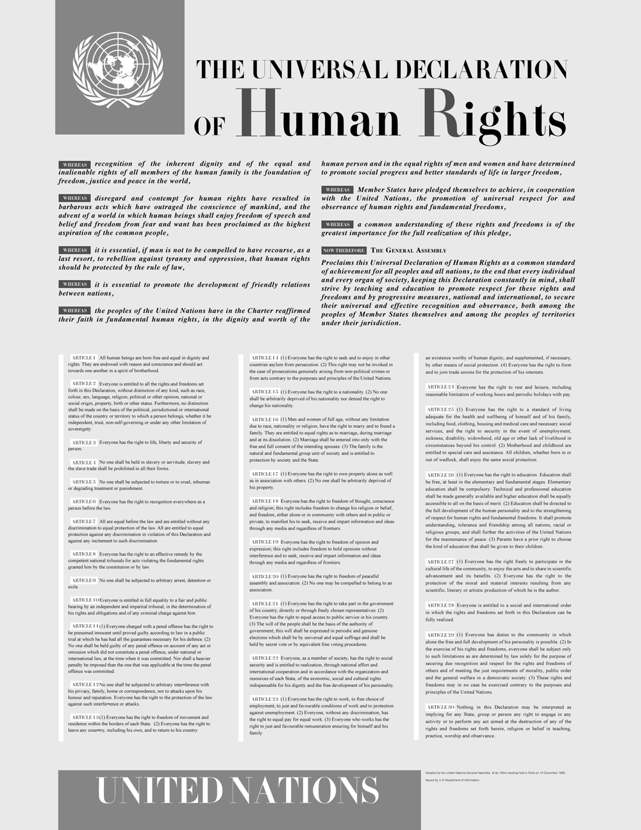
Teema 2: Ettevõtluse ja inimõiguste juhtpõhimõtted ning nõuetekohane hoolsus
Väga oluline on see, et need juhtpõhimõtted kehtivad kõigi riikide ja kõigi ettevõtete, nii riikidevaheliste kui ka muude ettevõtete suhtes, sõltumata nende suurusest, sektorist, asukohast, omandist ja struktuurist. Need on jagatud kahte põhiosasse, millest esimeses sätestatakse riikide kohustused ja teises ettevõtete vastutus inimõiguste kaitsmisel. Viimast nimetatakse ka ettevõtete sotsiaalseks vastutuseks või ettevõtete sotsiaalseks vastutuseks. Oluline on märkida, et kui ettevõtted kaaluvad inimõigusi, peaksid nad hõlmama kõiki inimõigusi, mis on loetletud ÜRO inimõiguste ülddeklaratsioonis.
https://www.humanrights.com/what-are-human-rights/brief-history/the-united-nations.html

Slide 11
Teema 2: Ettevõtluse ja inimõiguste juhtpõhimõtted ning nõuetekohane hoolsus
Ettevõtte sotsiaalse vastutuse põhielemendid on järgmised:
1. Vähemalt kõigi õiguslike nõuete järgimine tegevusriikides. Kui need on madalamad kui käesolevates suunistes avaldatu, peaksid ettevõtted püüdma rakendada kõrgemat standardit. Näiteks on mõnes riigis kehtestatud soovitus tööliste elatustasemete kohta, mis on madalam kui ILO elatusmiinimumnorm - sellisel juhul peaksid ettevõtted kohaldama ILO standardit. (Lisateavet leiate ILO töönormidest)
2. Vastutust ja jätkusuutlikkust käsitlev poliitika, mille ettevõte on vastu võtnud ja avaldanud ning mis hõlmab kõiki suuniste elemente vastavalt ettevõtte riskidele, tegevusvaldkonnale jne.
3. Integreeritud nõuetekohase hoolsuse protsess, mis tuvastab, ennetab ja leevendab ebasoodsat mõju inimõigustele. Protsess peab sisaldama nii võimalike kui ka tegelike riskide ja mõjude hindamist, omama mehhanisme ja rahalist toetust, et lahendada eespool nimetatud probleeme investeeringute või õiguskaitsevahendite abil, peab olema pidev jälgimine ning sisaldama korrapärast aruandlust riskide, mõju ja edusammude kohta.

Slide 12
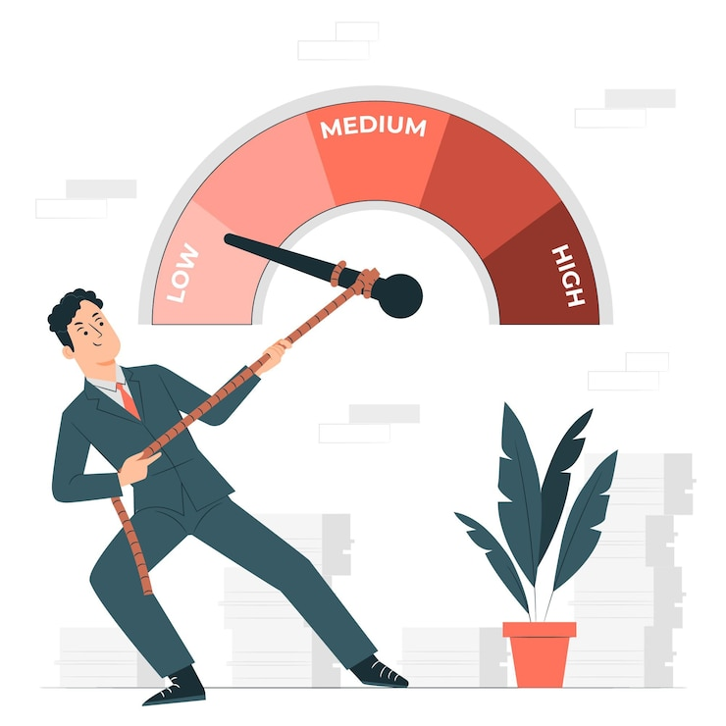
Teema 2: Ettevõtluse ja inimõiguste juhtpõhimõtted ning nõuetekohane hoolsus
Inimõiguste hoolsuskohustus:
(a) peaks hõlmama kahjulikku mõju inimõigustele, mida ettevõtja võib põhjustada või millele ta võib kaasa aidata oma tegevuse kaudu või mis võib olla otseselt seotud tema tegevuse, toodete või teenustega tema ärisuhete kaudu;
(b) sõltub ettevõtte suurusest, tõsiste inimõiguste mõjude riskist ning tegevuse laadist ja kontekstist;
(c) peaks olema pidev, tunnistades, et inimõigustega seotud riskid võivad aja jooksul muutuda, kui ettevõtte tegevus ja tegevuskeskkond arenevad.
Nõuetekohase hoolsuse protsess peab hõlmama kogu ettevõtte tegevust, sealhulgas tarneahelaid. See ei hõlma mitte ainult sisemist tegevust, vaid ka tarnijaid, kolmanda osapoole müüjaid, tootjaid, transpordiettevõtteid, turustajaid jne. Pidev jälgimine ja auditid tagavad läbipaistvuse ning piisava riskide ennetamise ja maandamise. See on ainus viis jätkusuutliku tarneahela saavutamiseks.
https://www.freepik.com/free-vector/risk-management-concept-illustration_16790482.htm

Slide 13
Kasulikud lingid:
OECD suunised rahvusvahelistele ettevõtjatele, vt: https://www.oecd.org/corporate/mne/ Kättesaadav aadressil: Põllumajanduse tarneahelad, kaevandussektori sidusrühmade kaasamine, finantssektori nõuetekohane hoolsus, mineraalide tarneahelad, tekstiili- ja rõivatööstuse tarneahelad.
Õiglane ja jätkusuutlik majandus: Komisjon kehtestab ettevõtetele eeskirjad inimõiguste ja keskkonna austamiseks ülemaailmsetes väärtusahelates, (veebruar, 2022), pressiteade, vaadatud aadressil: https://ec.europa.eu/commission/presscorner/detail/en/ip_22_1145.
OECD (2011), OECD Guidelines for Multinational Enterprises, OECD Publishing. http://dx.doi.org/10.1787/9789264115415-en.
Ettevõtluse ja inimõiguste juhtpõhimõtted, kättesaadav aadressil: https://www.ohchr.org/sites/default/files/Documents/Publications/GuidingPrinciplesBusinessHR_EN.pdf.
Inimõiguste ülddeklaratsioon, kättesaadav aadressil: https://www.un.org/sites/un2.un.org/files/2021/03/udhr.pdf.

Slide 14
Teema 3: EL ja uued suunised
23. veebruaril 2022 võttis Euroopa Komisjon vastu direktiivi ettepaneku ettevõtete jätkusuutlikkuse hoolsuskohustuse kohta^{rd} . "Ettepaneku eesmärk on edendada ettevõtete jätkusuutlikku ja vastutustundlikku käitumist kogu ülemaailmses väärtusahelas. "Ettevõtted mängivad oma ulatusliku haardeulatuse tõttu jätkusuutlikkuse edendamisel otsustavat rolli. Kehtestatud nõuded on kooskõlas ÜRO ettevõtluse ja inimõiguste juhtpõhimõtetega.
Eesmärk on, et see aitaks kaasa ettevõtete vastutusele nende negatiivsete mõjude ennetamisel ja leevendamisel, tagades samal ajal läbipaistvuse väärtusahelas. Öeldakse, et uued eeskirjad toetavad rohelise ülemineku edendamist ja kaitsevad inimõigusi. Pärast vastuvõtmist on liikmesriikidel kaks aastat aega direktiivi ülevõtmiseks siseriiklikku õigusesse ja asjakohaste tekstide edastamiseks komisjonile.

Slide 15
Teema 3: EL ja uued suunised
Kavandatud uusi hoolsuskohustuse eeskirju kohaldatakse järgmiste äriühingute ja sektorite suhtes:
- ELi ettevõtted:
o 1. rühm: kõik märkimisväärse suuruse ja majandusliku võimsusega ELi aktsiaseltsid (üle 500 töötaja ja üle 150 miljoni euro suuruse netokäibega ülemaailmselt).
o Rühm 2: Muud piiratud vastutusega äriühingud, mis tegutsevad määratletud suure mõjuga sektorites, mis ei vasta mõlemale grupi 1 künnisele, kuid mille töötajate arv on üle 250 ja netokäive 40 miljonit eurot või rohkem kogu maailmas. Nende äriühingute suhtes hakatakse eeskirju kohaldama 2 aastat hiljem kui 1. rühma puhul.
- ELis tegutsevad ELi-väliste riikide äriühingud, kelle käibe künnis on vastavuses 1. ja 2. grupiga ja kes tegutsevad ELis.
Väikesed ja keskmise suurusega ettevõtjad (VKEd) ei kuulu otseselt käesoleva ettepaneku reguleerimisalasse.

Slide 16
Teema 3: EL ja uued suunised
Käesolev ettepanek kehtib ettevõtte enda tegevuse, tütarettevõtete ja nende väärtusahelate (otsesed ja kaudsed ärisuhted) kohta. Et täita ettevõtte hoolsuskohustust, peavad ettevõtted:
integreerida nõuetekohane hoolsus poliitikasse;
teha kindlaks tegelik või võimalik kahjulik mõju inimõigustele ja keskkonnale;
vältida või leevendada võimalikke mõjusid;
lõpetada või minimeerida tegelikke mõjusid;
kehtestab ja säilitab kaebuste esitamise korra;
jälgida hoolsuskohustuse poliitika ja meetmete tõhusust;
ja avalikult suhelda hoolsuskohustuse kohta.
Lühidalt öeldes nõuab ettepanek rahvusvahelistes konventsioonides sisalduvate inimõiguste tõhusat kaitset ja peamiste keskkonnakonventsioonide järgimist. Samuti võidakse kehtestada trahvid rikkumiste eest ning ettevõtte juhtide ja juhtkonna kaasamist peetakse selle algatuse edukuse seisukohalt otsustavaks. Lisaks sisaldab ettepanek kaasnevaid meetmeid, "mis toetavad kõiki ettevõtteid, sealhulgas VKEsid, mida see võib kaudselt mõjutada".

Slide 17
Kasulikud lingid:
OECD & FAO (2022) Metsade hävitamine ja metsade seisundi halvenemine põllumajanduslikes tarneahelates http://mneguidelines.oecd.org/draft-oecd-fao-handbook-on-deforestation-forest-degradation-and-due-diligence-in-agricultural-supply-chains.pdf
Laste töö ja sunniviisiline töö kakao tarneahelas https://mneguidelines.oecd.org/handbook-for-companies-to-identify-prevent-and-address-child-labour-and-forced-labour-in-the-cocoa-supply-chain.pdf
Elatussissetulekud ja elatustasud põllumajanduslikes tarneahelates ning rõiva- ja jalatsite tarneahelates https://mneguidelines.oecd.org/handbook-for-companies-to-enable-living-incomes-and-wages-in-global-supply-chains.pdf

Slide 18
Teema 4: Jätkusuutlikud tarneahelad ja põllumajandus- ja toiduainesektor
Põllumajanduse tarneahelaid käsitledes tuleb tunnistada, et selle sektori ettevõtted on väga olulised. Nad on paljude säästva arengu eesmärkide täitmisel kriitilise tähtsusega. OECD ja FAO on seda tähtsust tunnistanud, luues OECD-FAO juhendi vastutustundlike põllumajandustoodete tarneahelate kohta, mis on nii "raamistik kui ka võrdlusalus, mis aitab põllumajandusettevõtetel ja investoritel aidata kaasa säästvale arengule, et tuvastada ja leevendada kahjulikke mõjusid". Suunised on asjakohased kõikidele ettevõtetele kogu põllumajandusliku tarneahela ulatuses, alates põllumajandusettevõttest kuni tarbijani, mis hõlmab paljusid toidukaupu ja toiduks mittekasutatavaid kaupu."
Nagu eelmistes punktides kirjeldatud, sisaldab käesolev juhend ka nõuetekohase hoolsuse protsessi, mis toimub samm-sammult. Juhend töötati välja koostöös mitme peamise sidusrühmaga, et see oleks praktiline vahend, mida saavad rakendada mis tahes suurusega ettevõtted. Suunised ise on kättesaadavad siin: https://www.oecd.org/daf/inv/investment-policy/rbc-agriculture-supply-chains.htm.

Slide 19
Teema 4: Jätkusuutlikud tarneahelad ja põllumajandus- ja toiduainesektor
"OECD ja FAO suuniste praktilise rakendamise toetamiseks käivitasid OECD ja FAO enam kui kolmekümne ettevõtte ja tööstusalgatusega katseprojekti, mis kestis 2018. aasta veebruarist kuni 2019. aasta oktoobrini. Paljudel põllumajanduslikes tarneahelates tegutsevatel ettevõtetel on keerukas lähenemisviis RBC-le, kuid nõuetekohase hoolsuse strateegiate vastuvõtmist mõjutavad sageli reaktsioonid välisele survele. Lüngad on endiselt selles, kuidas ettevõtted muudavad poliitilisi kohustusi rakendusmeetmeteks. Eelkõige nõuavad süsteemsed probleemid tihedamat koostööd peamiste sidusrühmadega" (OECD-FAO, 2020).
Lisaks OECD-FAO tööle toetab uus ühine põllumajanduspoliitika (ÜPP) aastateks 2023-2027 "jõupingutusi põllumajandustoodete tootmise ja pakkumise jätkusuutlikkuse suurendamiseks muudetud toetusmehhanismide ja turueeskirjade kaudu". Kuigi see on mõeldud praeguste jõupingutuste toetamiseks, on valdkonna keerukuse tõttu endiselt palju probleeme.
https://www.freepik.com/free-photo/agriculture-iot-with-rice-field-background_17121987.htm

Slide 20
Teema 4: Jätkusuutlikud tarneahelad ja põllumajandus- ja toiduainesektor
Põllumajanduslike tarneahelate põhielemendid on samad, mis kõik teised, mis on loetletud eelmistes osades. Peamine eripära on see, et need jagunevad peamiselt kahte põhikategooriasse - toorainete - värskete puu- ja köögiviljade - tarneahelad või keerulisemad, kui lõpptooted on valmistatud/töödeldud.
Esimesel juhul tuleb arvestada hankimise, saagikoristuse, tervishoiu ja ohutuse, inimväärse töö, laste- ja sunniviisilise töö, transpordi ja toiduohutuse küsimusi. Viimasel juhul võivad lisanduda täiendavad koostisosad (oma tarneahelaga), jäätmekäitlus, pakendamine, toidu märgistamine jne.
Konkreetsed üksikasjad erinevad iga juhtumi puhul eraldi, sõltuvalt tootest, tegevuse suurusest, asjaomastest riikidest jne.

Slide 21
Kasulikud lingid
Jätkusuutliku tarneahela alus: http://www.sustainable-scf.org/
Mis on jätkusuutlik tarneahel, SAP: https://www.sap.com/insights/what-is-a-sustainable-supply-chain.html.
Harvard Business Review, (2020), A more sustainable supply chain, vaadatud aadressil: https://hbr.org/2020/03/a-more-sustainable-supply-chain.
Jätkusuutlik pakkumine maailmaturul, nagu näha aadressil: https://single-market-economy.ec.europa.eu/sectors/raw-materials/policy-and-strategy-raw-materials/sustainable-supply-global-markets_en.
Säästvate põllumajandustoodete tarneahelate algatus, kättesaadav aadressil: https://www.nachhaltige-agrarlieferketten.org/en/about-ina/.
Säästvate põllumajandustoodete tarneahelate algatus (INA) on erasektorist, kodanikuühiskonnast ja poliitikast pärit osalejate ühendus. https://www.nachhaltige-agrarlieferketten.org/en/
FAO (2022), Sustainable Food Value Chains Knowledge Platform, kättesaadav aadressil: https://www.fao.org/sustainable-food-value-chains/home/en/.

Slide 22
Kokkuvõte:
Jätkusuutlikud tarneahelad on keeruline teema, mis on juba pikka aega olnud rahvusvahelise tähelepanu all. Sellised organisatsioonid ja institutsioonid nagu FAO, OECD, kohalikud omavalitsused ja EL on otsinud võimalusi, kuidas lahendada mõningaid kriitilisi probleeme ja luua raamistik negatiivsete mõjude käsitlemiseks ja jätkusuutlikkuse tagamiseks. Siiski on veel lünki ja rahvusvaheliste ettevõtete roll on olulisem kui kunagi varem.

Slide 23
Küsimused mõtisklemiseks:
Valige huvipakkuv sektor ja hinnake selle tarneahelat. Uuringu keskmes võib olla konkreetne ettevõte. Milliseid peamisi probleeme te tuvastate? Millised on lüngad seoses ELi kavandatud uute õigusaktidega? Milliseid parandusi te kehtestaksite.
Tehke võrdlus olemasolevate suuniste ja OECD ning Euroopa Komisjoni uue ettepaneku vahel - kuidas vastab kumbki neist olemasolevatele vajadustele ja lünkadele?

Slide 24
Interaktiivsed küsimused:
Milline neist EI ole hoolsuskohustuse hindamise etapp?
A. Poliitika väljatöötamine
B. omada riskide vähendamise ja ennetamise programmi
C. Heategevuslikud annetused
Millised on 3 peamist kohustust, mida jätkusuutlik tarneahel nõuab?
A. sotsiaalne, keskkonnaalane ja finantsiline
B. intervjuud, nõuetekohane hoolsus, finantsaudit
C. korruptsioon, transpordi ülevaatus, avaldus

Slide 25
Interaktiivsed küsimused:
3. Mida tähendab lühend CSR?
Klienditeenindaja
Ettevõtte sotsiaalne vastutus
Praegune jätkusuutlikkuse hinnang
Vastutustundlike põllumajandustoodete tarneahelate suunised on praegu esitatud...
A) Euroopa Komisjon
B) OECD-FAO
C) FAO

